Slide 1
المهارات الحياتية
أسر 102
الفصل الدراسي الأول والثاني
للصف الأول الثانوي
توحيد المسارات

Slide 2
الفصل الأوّل
مهاراتي الفكريّة

Slide 3
مهارة الإبداع والابتكار
مفهوم الإبداع والابتكار.
عناصر الإبداع والابتكار.
طرق توليد الأفكار الإبداعية.
مجالات الإبداع والابتكار.
جهود مملكة البحرين في مجالات الابتكار.
الصفحات 23-34
اسر 102 المهارات الحياتية الفصل الدراسي الثاني الدرس 1-2: مهارة الإبداع والابتكار
وزارة التربية والتعليم – الفصل الدراسي الثاني 2021-2022

Slide 4
أهداف الدرس
يُتَوَقَّع من الطالب بعد الانتهاء من هذا الدرس أن:
يعرّف مفهوم الإبداع والابتكار.
يستنتج عناصر الإبداع والابتكار.
يطبق طرائق توليد الأفكار الإبداعية.
يتعرف مجالات الإبداع والابتكار.
يحدد جهود مملكة البحرين في مجالات الابتكار.
النشاط الاستهلالي
الهدف الأول
الهدف الثاني
الهدف الثالث
الهدف الرابع
الهدف الخامس
إضاءة
التقويم الختامي
اسر 102 المهارات الحياتية الفصل الدراسي الثاني الدرس 1-2: مهارة الإبداع والابتكار
وزارة التربية والتعليم – الفصل الدراسي الثاني 2021-2022

Slide 5
النشاط الاستهلالي
النشاط الاستهلالي
.
تأمّل الصورة التي أمامَك، وناقش زملاءَك في العلاقة بينَها وبينَ مفهوم الإبداع والابتكار؟
النشاط الاستهلالي
رحلة الاستكشاف الحقيقية لا تستلزم الذهاب إلى أراضٍ جديدة، بل تستلزم الرؤية بعيون جديدة.
مارسيل بروست
الهدف الأول
الهدف الثاني
الهدف الثالث
الهدف الرابع
الهدف الخامس
إضاءة
التقويم الختامي
اسر 102 المهارات الحياتية الفصل الدراسي الثاني الدرس 1-2: مهارة الإبداع والابتكار
وزارة التربية والتعليم – الفصل الدراسي الثاني 2021-2022

Slide 6
النشاط الاستهلالي
النشاط الاستهلالي
مهارة جماعيّة (1-2-1)
مفهوم الإبداع والابتكار
اقرأ قصّة حمد، ثم أجب عن الأسئلة التي تليها:
حمدٌ طالبٌ بحريني يحبُ وطنه، ويحلم أن يشارك في تقدمه وتطوره، تعلم حمد من والده وجده حب الوطن والإخلاص له. استيقظ ذات يوم باكرًا كعادته وتوجه إلى المكتبة، وقد قرر أن ينفذ في المجلة الحائطية ما طلب من مجموعته حول موضوع الإبداع والابتكار. وطلب من زملائه ناصر وخالد أن يساعدانه في ذلك، وقد بحث ناصر عن تعريف الإبداع فتوصّل إلى أنّه عملية الإتيان بجديد يواكب التغيير والتطور، كما بحث خالد عن تعريف الابتكار فتوصّل إلى أنّه يعني تحويل الأفكار إلى واقعٍ لخدمة المجتمع وتطوره.
وبعد بحثٍ طويلٍ، دوّن حمد أروع ما قرأ عن الإبداع والابتكار من مقولات صاحب السمو الملكي الأمير سلمان بن حمد آل خليفة، ولي العهد رئيس مجلس الوزراء، - حفظه الله ورعاه – وكتب ما يأتي: "الإبداع والتفوق سمة لأبناء البحرين وبها تحققت وتتحقق الإنجازات".
هذه المقولة لصاحب السمو الملكي الأمير سلمان بن حمد آل خليفة – حفظه الله ورعاه – كانت الدافع لحمد كي يشجع والده على التّسجيل في مسابقة الابتكار الحكومي "فكرة"، التي تهدف إلى تحفيز الإبداع والابتكار لدى موظفي القطاع الحكومي، وإتاحة الفرصة أمامهم للتنافس في تقديم مقترحات فاعلة للارتقاء بمستوى الأداء الحكومي.
واختتم حمد لوحته بمقولة صاحب السمو الملكي الأمير سلمان بن حمد آل خليفة – حفظه الله ورعاه – التي تدفعنا إلى الابتكار: "إن شغف التعلم والتطور والابتكار لدى الكوادر الوطنية شهدناه طوال مسيرة العمل الوطني وهو ما أسهم في تحقيق المنجزات في مختلف القطاعات الحيوية".
وبينما كان يكتب حمد الجملة الختامية قال ناصر لزملائه: "الحمدلله الذي أنعم علينا بقيادةٍ تُشجعُنا على الإبداع والابتكار".
النشاط الاستهلالي
الهدف الأول
الهدف الثاني
الهدف الثالث
الهدف الرابع
الهدف الخامس
إضاءة
التقويم الختامي
اسر 102 المهارات الحياتية الفصل الدراسي الثاني الدرس 1-2: مهارة الإبداع والابتكار
وزارة التربية والتعليم – الفصل الدراسي الثاني 2021-2022

Slide 7
النشاط الاستهلالي
النشاط الاستهلالي
مهارة جماعيّة (1-2-1)
مفهوم الإبداع والابتكار
النشاط الاستهلالي
الهدف الأول
ما مفهوم الإبداع والابتكار؟
وازن بين الإبداع والابتكار؟
"يهدف الإبداع والابتكار إلى توفير الجهد والوقت والمال"، فسّر العبارة السابقة مستشهدًا ببعض الأمثلة من الواقع.
الهدف الثاني
الهدف الثالث
الهدف الرابع
الهدف الخامس
إضاءة
التقويم الختامي
اسر 102 المهارات الحياتية الفصل الدراسي الثاني الدرس 1-2: مهارة الإبداع والابتكار
وزارة التربية والتعليم – الفصل الدراسي الثاني 2021-2022

Slide 8
النشاط الاستهلالي
النشاط الاستهلالي
مفهوم الإبداع والابتكار
الإبداع (Creativity)
النشاط الاستهلالي
عملية الإتيان بشيء جديد أو تحسين وتطوير شيء موجود وتجديده.
الهدف الأول
الهدف الثاني
الهدف الثالث
الابتكار (Innovation)
الهدف الرابع
الخطوات التنفيذية لتحويل الأفكار الإبداعية إلى واقع ملموس.
الهدف الخامس
إضاءة
التقويم الختامي
اسر 102 المهارات الحياتية الفصل الدراسي الثاني الدرس 1-2: مهارة الإبداع والابتكار
وزارة التربية والتعليم – الفصل الدراسي الثاني 2021-2022

Slide 9
النشاط الاستهلالي
النشاط الاستهلالي
عناصر الإبداع والابتكار
مهارة جماعيّة (1-2-2)
تأمّل مع زملائك صورة صندوق، ودوِّن أفكارًا جديدة غير مألوفة يمكن من خلالها تطوير الصندوق والاستفادة منه في استعمالات أخرى.
اعرض وزملاؤك في المجموعة ما توصلتم إليه أمام المجموعات الأخرى.
وازن أفكار المجموعات الأخرى من حيث: عددها - تنوّعها - تفردها (عدم تكرارها مع المجموعات الأخرى).
استنتج وزملاؤك في المجموعة الآتي:
العلاقة بين عدد الأفكار وتنوعها وتفردها ومكونات الإبداع والابتكار.
العلاقة بين الأفكار الجديدة ومفهوم الإبداع والابتكار.
النشاط الاستهلالي
الهدف الأول
الهدف الثاني
الهدف الثالث
الهدف الرابع
الهدف الخامس
إضاءة
التقويم الختامي
اسر 102 المهارات الحياتية الفصل الدراسي الثاني الدرس 1-2: مهارة الإبداع والابتكار
وزارة التربية والتعليم – الفصل الدراسي الثاني 2021-2022

Slide 10
النشاط الاستهلالي
النشاط الاستهلالي
عناصر الإبداع والابتكار
النشاط الاستهلالي
الهدف الأول
الهدف الثاني
الهدف الثالث
الهدف الرابع
الهدف الخامس
إضاءة
التقويم الختامي
اسر 102 المهارات الحياتية الفصل الدراسي الثاني الدرس 1-2: مهارة الإبداع والابتكار
وزارة التربية والتعليم – الفصل الدراسي الثاني 2021-2022

Slide 11
النشاط الاستهلالي
النشاط الاستهلالي
مهارة جماعيّة (1-2-1)
طرائق توليد الأفكار الإبداعية والابتكارية
النشاط الاستهلالي
الهدف الأول
الهدف الثاني
الهدف الثالث
الهدف الرابع
الهدف الخامس
إضاءة
التقويم الختامي
اسر 102 المهارات الحياتية الفصل الدراسي الثاني الدرس 1-2: مهارة الإبداع والابتكار
وزارة التربية والتعليم – الفصل الدراسي الثاني 2021-2022

Slide 12
النشاط الاستهلالي
النشاط الاستهلالي
طرائق توليد الأفكار الإبداعية والابتكارية
النشاط الاستهلالي
الهدف الأول
الهدف الثاني
الهدف الثالث
الهدف الرابع
الهدف الخامس
إضاءة
التقويم الختامي
اسر 102 المهارات الحياتية الفصل الدراسي الثاني الدرس 1-2: مهارة الإبداع والابتكار
وزارة التربية والتعليم – الفصل الدراسي الثاني 2021-2022

Slide 13
النشاط الاستهلالي
النشاط الاستهلالي
طرائق توليد الأفكار الإبداعية والابتكارية
طريقة سكامبر Scamper
قبعات التفكير الست 6Thinking Hats
العصف الذهني Brainstorming
النشاط الاستهلالي
الهدف الأول
تُعرف بأنها تطوير الأفكار وتحسينها والخروج منها إلى فكرة جديدة من خلال مجموعة من الخطوات للتغيير في معطيات منتج ما، وإعادة تشكيل علاقة، وإن كل حرف من الحروف السبعة يشير إلى الحرف الأول من الكلمات أو المهارات التي تشكّل في مجملها قائمة توليد الأفكار (Scamper).
لقد طوّر الدكتور إدوارد دوبونو تقنية التفكير الإبداعي الجانبي لمساعدة "المفكر" على أن يعمل على الأشياء كل على حدة. فيصبح باستطاعة المفكر الفصل ما بين المشاعر والمنطق، والمعلومات عن الإبداع، هذه التقنية موضوعة على أساس ست قبعات تفكير، ولبس أي من هذه القبعات يعني طريقة محددة من التفكير.
تقنية لحل المشكلات تستعمل لجمع عدد كبير من الأفكار والحلول في وقت محدد (5-15 دقيقة)، وهي من أبرز الطرائق في تنمية التفكير الإبداعي، وفي هذه الطريقة يطلب طرح أي فكرة أو إجابة أو معلومة حول قضية ما من دون تردد أو قيود على الإطلاق، وتقوم هذه الطريقة على كم الأفكار المولدة الذي يؤدي بالتالي إلى الكيف بعيدًا عن إصدار الأحكام على الأفكار.
الهدف الثاني
الهدف الثالث
الهدف الرابع
الهدف الخامس
إضاءة
التقويم الختامي
اسر 102 المهارات الحياتية الفصل الدراسي الثاني الدرس 1-2: مهارة الإبداع والابتكار
وزارة التربية والتعليم – الفصل الدراسي الثاني 2021-2022

Slide 14
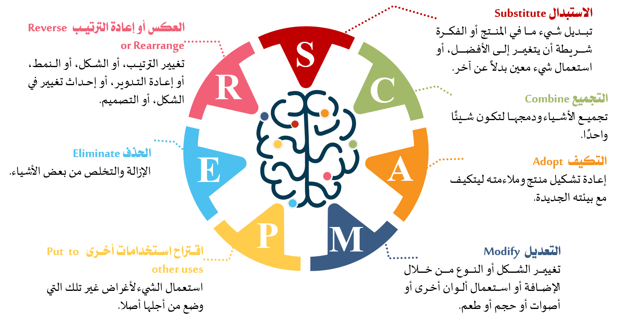
النشاط الاستهلالي
النشاط الاستهلالي
طرائق توليد الأفكار الإبداعية والابتكارية
النشاط الاستهلالي
الهدف الأول
الهدف الثاني
الهدف الثالث
الهدف الرابع
الهدف الخامس
إضاءة
التقويم الختامي
اسر 102 المهارات الحياتية الفصل الدراسي الثاني الدرس 1-2: مهارة الإبداع والابتكار
وزارة التربية والتعليم – الفصل الدراسي الثاني 2021-2022

Slide 15
النشاط الاستهلالي
النشاط الاستهلالي
مجالات الإبداع والابتكار
النشاط الاستهلالي
الهدف الأول
الهدف الثاني
الهدف الثالث
الهدف الرابع
الهدف الخامس
إضاءة
التقويم الختامي
اسر 102 المهارات الحياتية الفصل الدراسي الثاني الدرس 1-2: مهارة الإبداع والابتكار
وزارة التربية والتعليم – الفصل الدراسي الثاني 2021-2022

Slide 16
النشاط الاستهلالي
النشاط الاستهلالي
مهارة جماعيّة (1-2-4)
جهود مملكة البحرين في مجالات الابتكار
إيمانًا من حكومة مملكة البحرين بالشراكة والتطوير، طرحت مسابقة الابتكار الحكوميّ (فكرة)، وتهدف المسابقة تحفيزَ الإبداع والابتكار لدى موظَّفي القطاع الحكوميّ، وإتاحة الفرصة أمامهم للتنافس في تقديم مقترحات فاعلة للارتقاء بمستوى الأداء الحكوميّ.
شاهد بعض الأفكار الابتكاريّة في الفيديوهات الآتية، ثم أجب عن الأسئلة التي تليها:
النشاط الاستهلالي
الهدف الأول
الهدف الثاني
الهدف الثالث
الهدف الرابع
الهدف الخامس
إضاءة
التقويم الختامي
اسر 102 المهارات الحياتية الفصل الدراسي الثاني الدرس 1-2: مهارة الإبداع والابتكار
وزارة التربية والتعليم – الفصل الدراسي الثاني 2021-2022

Slide 17
النشاط الاستهلالي
النشاط الاستهلالي
جهود مملكة البحرين في مجالات الابتكار
:
النشاط الاستهلالي
الهدف الأول
الهدف الثاني
الهدف الثالث
الهدف الرابع
الهدف الخامس
إضاءة
العودة
التقويم الختامي
اسر 102 المهارات الحياتية الفصل الدراسي الثاني الدرس 1-2: مهارة الإبداع والابتكار
وزارة التربية والتعليم – الفصل الدراسي الثاني 2021-2022

Slide 18
النشاط الاستهلالي
النشاط الاستهلالي
جهود مملكة البحرين في مجالات الابتكار
:
النشاط الاستهلالي
الهدف الأول
الهدف الثاني
الهدف الثالث
الهدف الرابع
الهدف الخامس
إضاءة
العودة
التقويم الختامي
اسر 102 المهارات الحياتية الفصل الدراسي الثاني الدرس 1-2: مهارة الإبداع والابتكار
وزارة التربية والتعليم – الفصل الدراسي الثاني 2021-2022

Slide 19
النشاط الاستهلالي
النشاط الاستهلالي
جهود مملكة البحرين في مجالات الابتكار
:
النشاط الاستهلالي
الهدف الأول
الهدف الثاني
الهدف الثالث
الهدف الرابع
الهدف الخامس
إضاءة
العودة
التقويم الختامي
اسر 102 المهارات الحياتية الفصل الدراسي الثاني الدرس 1-2: مهارة الإبداع والابتكار
وزارة التربية والتعليم – الفصل الدراسي الثاني 2021-2022

Slide 20
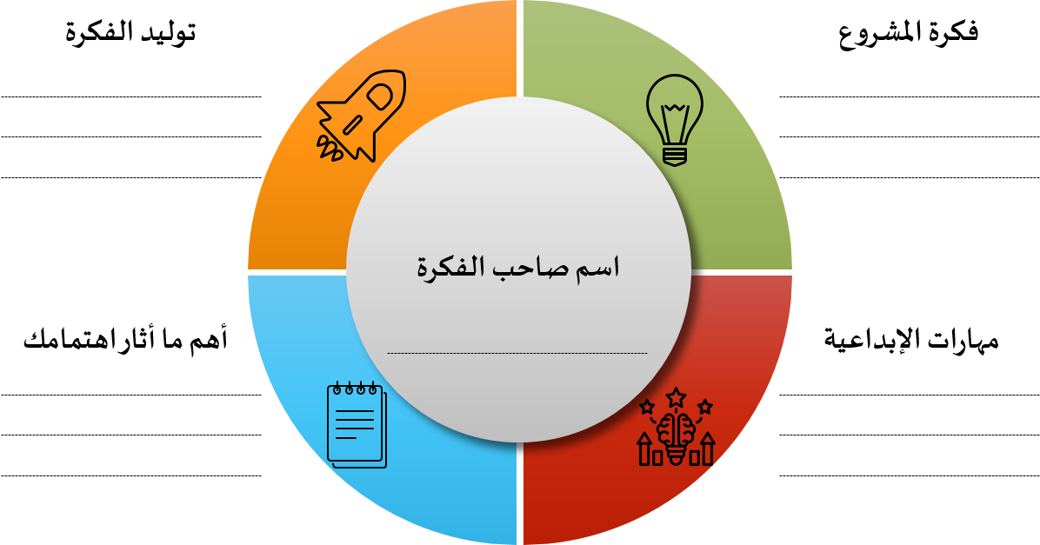
النشاط الاستهلالي
النشاط الاستهلالي
جهود مملكة البحرين في مجالات الابتكار
ناقش زملاءك في الأفكار الواردة في التجارب الثلاث، ودوّن في (عجلة الشخصيّة) اسم صاحب الفكرة، وفكرة المشروع، والمهارات الرياديّة التي وردت في التجربة، ووصفًا لمفهوم توليد الفكرة: فكرة جديدة/تطوير فكرة قائمة، وأهمّ فكرة أثارت اهتمامك من كلّ تجربة؟
ابحث مع زملائك في الإنترنت عن جهود مملكة البحرين في مجالات الابتكار.
النشاط الاستهلالي
الهدف الأول
الهدف الثاني
الهدف الثالث
الهدف الرابع
الهدف الخامس
إضاءة
التقويم الختامي
اسر 102 المهارات الحياتية الفصل الدراسي الثاني الدرس 1-2: مهارة الإبداع والابتكار
وزارة التربية والتعليم – الفصل الدراسي الثاني 2021-2022

Slide 21
النشاط الاستهلالي
النشاط الاستهلالي
جهود مملكة البحرين في مجالات الابتكار
من أجل زيادة التنافسية والكفاءة في القطاع العام بما يتماشى مع أهداف الرؤية الاقتصادية 2030، اتبعت الحكومة نهجًا يشجع على الابتكار، ينقسم إلى قسمين:
أولاً: المبادرات الحكومية في مجال الابتكار
أدناه، بعض المبادرات الحكومية الرئيسية لتعزيز الابتكار وهي كالآتي:
الاستثمار في الابتكار.
حكومة مبتكرة.
دعم الابتكار.
حاضنات ومسرعات الأعمال.
حماية الأفكار المبتكرة.
النشاط الاستهلالي
الهدف الأول
الهدف الثاني
الهدف الثالث
الهدف الرابع
الهدف الخامس
إضاءة
التقويم الختامي
اسر 102 المهارات الحياتية الفصل الدراسي الثاني الدرس 1-2: مهارة الإبداع والابتكار
وزارة التربية والتعليم – الفصل الدراسي الثاني 2021-2022

Slide 22
النشاط الاستهلالي
النشاط الاستهلالي
جهود مملكة البحرين في مجالات الابتكار
من أجل زيادة التنافسية والكفاءة في القطاع العام بما يتماشى مع أهداف الرؤية الاقتصادية 2030، اتبعت الحكومة نهجًا يشجع على الابتكار، ينقسم إلى قسمين:
ثانيًا: الجوائز والمسابقات في مجال الابتكار:
تنظم حكومة البحرين مسابقات سنوية بهدف تشجيع الابتكار، منها الآتي:
مسابقة فكرة للابتكار الحكومي
جائزة التميز للحكومة الإلكترونية
النشاط الاستهلالي
الهدف الأول
الهدف الثاني
الهدف الثالث
الهدف الرابع
الهدف الخامس
إضاءة
التقويم الختامي
اسر 102 المهارات الحياتية الفصل الدراسي الثاني الدرس 1-2: مهارة الإبداع والابتكار
وزارة التربية والتعليم – الفصل الدراسي الثاني 2021-2022

Slide 23
النشاط الاستهلالي
النشاط الاستهلالي
إضاءة
الذكاء الاصطناعي بإيجاز هو جميع أنواع التقنيات التي تُمكن أجهزة الحاسوب من محاكاة الذكاء البشري، ومن أمثلة ذلك: أجهزة الحاسوب التي تحلّل البيانات، أو الأنظمة المضمّنة في مركبة ذاتيّة القيادة.
يُعَـدُّ الذكاء الاصطناعي من أهم مجالات علوم المستقبل لأنه يشكل أساس تعلّم الحاسوب الذي بات جزءًا أساسيًا في تكوين الأجهزة الحديثة، حيث تتمتّع هذه الأجهزة بالقدرة على استيعاب قدر هائل من البيانات وتحليلها، واستعمال ذكائها المكتسب لاتّخاذ القرارات في وقت قصير نسبيًا مقارنة بالوقت الذي يستغرقه الإنسان، فأصبح الذكاء الاصطناعي يمسّ جميع المجالات من الاكتشافات الطبية في أبحاث السرطان، إلى أحدث الأبحاث في تغير المناخ، والأجهزة الذكية في السيارات والطائرات والمركبات الفضائية؛ حتى بات من الصعب تجاهل تأثير الذكاء الاصطناعي على حياتنا اليومية.
أطلق سمو الشيخ خالد بن حمد آل خليفة النائب الأول لرئيس المجلس الأعلى للشباب والرياضة مسابقة "HackFest" السنوية لتشجيع الابتكار في الذكاء الاصطناعيّ، وتستهدف طلبة الجامعات وطلبة المدارس الثانوية،
النشاط الاستهلالي
الهدف الأول
الهدف الثاني
الهدف الثالث
الهدف الرابع
الهدف الخامس
إضاءة
التقويم الختامي
اسر 102 المهارات الحياتية الفصل الدراسي الثاني الدرس 1-2: مهارة الإبداع والابتكار
وزارة التربية والتعليم – الفصل الدراسي الثاني 2021-2022

Slide 24
؟
التقويم
اربط بين كل مكوَّن من عناصر الإبداع والابتكار، والمفهوم المناسب له في الفراغات أدناه:
[الطلاقة – المرونة – الأصالة – الحساسية للمشكلات]
القدرة على سرعة إدراك ما لا يدركه الآخرون في الموقف من مشكلات أو نقاط ضعف.
أفكار فريدة تتسم بالجِدَّة.
أفكار ثرية تتمير بالتنوّع.
عدد كبير من الأفكار المرتبطة بالفكرة أو الموقف.
2. عدّد الطرائق التي تنمّي التفكير الإبداعي.
3. اذكر جهود مملكة البحرين في مجال الإبداع والابتكار.
النشاط الاستهلالي
الهدف الأول
الهدف الثاني
الهدف الثالث
الهدف الرابع
الهدف الخامس
إضاءة
التقويم الختامي
اسر 102 المهارات الحياتية الفصل الدراسي الثاني الدرس 1-2: مهارة الإبداع والابتكار
وزارة التربية والتعليم – الفصل الدراسي الثاني 2021-2022

Slide 25
؟
التقويم
اربط بين كل مكوَّن من عناصر الإبداع والابتكار، والمفهوم المناسب له في الفراغات أدناه:
[الطلاقة – المرونة – الأصالة – الحساسية للمشكلات]
القدرة على سرعة إدراك ما لا يدركه الآخرون في الموقف من مشكلات أو نقاط ضعف. (الحساسية للمشكلة )
أفكار فريدة تتسم بالجِدَّة. (الاصالة )
أفكار ثرية تتمير بالتنوّع.(المرونة)
عدَد كبير من الأفكار المرتبطة بالفكرة أو الموقف. (الطلاقة )
النشاط الاستهلالي
الهدف الأول
الهدف الثاني
الهدف الثالث
الهدف الرابع
الهدف الخامس
إضاءة
التقويم الختامي
اسر 102 المهارات الحياتية الفصل الدراسي الثاني الدرس 1-2: مهارة الإبداع والابتكار
وزارة التربية والتعليم – الفصل الدراسي الثاني 2021-2022

Slide 26
؟
التقويم
2. ناقش طريقتين على الأقل من الطرائق التي تنمي التفكير الإبداعي.
العصف الذهني (Brainstorming)
قبعات التفكير الست (6 Thinking Hats)
طريقة سكامبر (Scamper)
3. اذكر جهود مملكة البحرين في مجال الإبداع والابتكار.
المبادرات الحكومية في مجال الابتكار : الاستثمار في الابتكار – حكومة مبتكرة – دعم الابتكار – حاضنات ومسرِّعات الأعمال – حماية الأفكار المبتكرة – فريق البحرين للفضاء .
الجوائز والمسابقات في مجال الابتكار: مسابقة فكرة للابتكار الحكوميّ – جائزة التميّز للحكومة الالكترونية .
النشاط الاستهلالي
الهدف الأول
الهدف الثاني
الهدف الثالث
الهدف الرابع
الهدف الخامس
إضاءة
التقويم الختامي
اسر 102 المهارات الحياتية الفصل الدراسي الثاني الدرس 1-2: مهارة الإبداع والابتكار
وزارة التربية والتعليم – الفصل الدراسي الثاني 2021-2022

Slide 27
؟
التقويم
النشاط الاستهلالي
الهدف الأول
الهدف الثاني
نشاط إضافي
الهدف الثالث
الهدف الرابع
أجب عن أسئلة الدرس في الكتاب المدرسي صفحة 35.
إضاءة
التقويم الختامي
اسر 102 المهارات الحياتية الفصل الدراسي الثاني الدرس 1-2: مهارة الإبداع والابتكار
وزارة التربية والتعليم – الفصل الدراسي الثاني 2021-2022

Slide 28
نهاية الدرس
شكرًا لكم ،، وفقكم الله
اسر 102 المهارات الحياتية الفصل الدراسي الثاني الدرس 1-2: مهارة الإبداع والابتكار
وزارة التربية والتعليم – الفصل الدراسي الثاني 2021-2022

